Slide 1
FF1 and CTR mode of AVX2-PIPO
https://youtu.be/XaDw6lXSpNc

Slide 2
AVX2-PIPO 정리
AVX2-PIPO-CTR
구현
응용
향후 계획

Slide 3
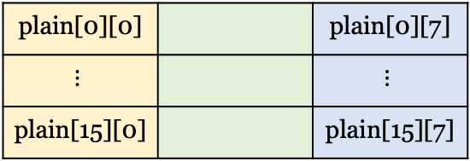
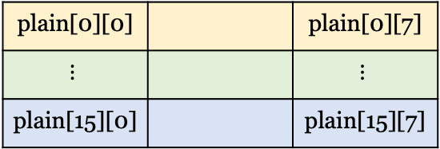
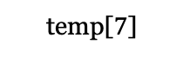
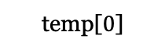
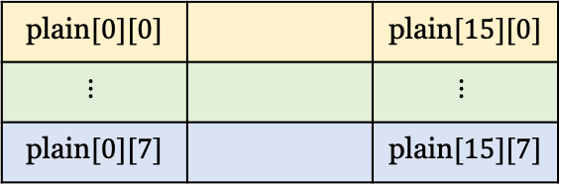
AVX2-PIPO 구현 정리
Plaintext 설정 16개의 평문 동시에 연산하도록 256-bit 레지스터에 바이트 단위로 모음 최대 32개 가능하지만 효율적인 rotation 위해 변경
1st byte
8th byte
plain[0][0] |  | plain[0][7]
$$⋮$$ |  | $$⋮$$
plain[15][0] |  | plain[15][7]
Each
plaintext
Plaintext shape in Reference code
1st byte
8th byte
plain[0][0] |  | plain[0][7]
$$⋮$$ |  | $$⋮$$
plain[15][0] |  | plain[15][7]
plain$[0][0]$ |  | plain$[15][0]$
$$⋮$$ |  | $$⋮$$
plain$[0][7]$ |  | plain$[15][7]$
temp[$0$]
temp[$7$]
Arrangement plaintext by byte
Plaintext shape in This work

Slide 4

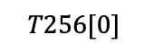
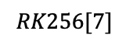
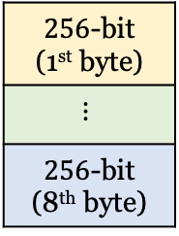
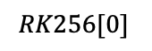
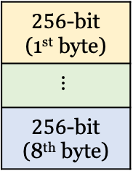
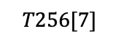

AVX2-PIPO 구현 정리
Key Add 라운드키 (모든 평문에 동일)을 1byte 단위로 256-BIT 레지스터에 저장하여 동일한 위치의 바이트에 대해 평문 256-bit와 XOR
$$T256[0]$$
$256$-bit (1st byte)
$$⋮$$
$256$-bit (8th byte)
$$⊕$$
$256$-bit (1st byte)
$$⋮$$
$256$-bit (8th byte)
$$RK256[0]$$
$$T256[7]$$
$$⊕$$
$$RK256[7]$$

Slide 5
AVX2-PIPO 구현 정리
S-Layer 256-bit 레지스터를 사용 → 기존 PIPO와 동일하게 접근 가능 (인덱스..) 그러나 AVX2는 NOT 연산을 지원하지 않아서 ANDNOT을 통해 구현

Slide 6
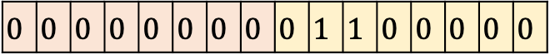
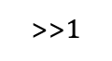

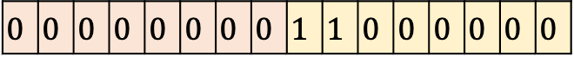
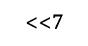
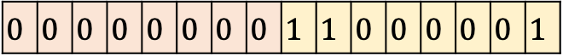
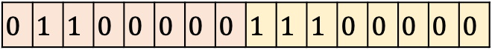
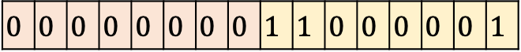

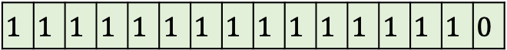
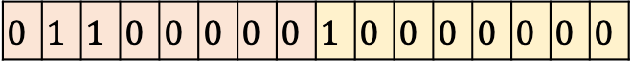
AVX2-PIPO 구현 정리
R-Layer 16-bit rotation 구현 → 지난 번에는 8-bit를 16-bit로 바꿔서 했는데 처음부터 16bit 평문 16개로 해서 8-bit to 16-bit 변환 과정을 없앰 → 성능 향상
$$0$$ | $$0$$ | $$0$$ | $$0$$ | $$0$$ | $$0$$ | $$0$$ | $$0$$ | $$1$$ | $$1$$ | $$0$$ | $$0$$ | $$0$$ | $$0$$ | $$0$$ | $$1$$
16-bit
Left rotation $7$
$$(<<7 OR >>1)$$
$$0$$ | $$0$$ | $$0$$ | $$0$$ | $$0$$ | $$0$$ | $$0$$ | $$0$$ | $$1$$ | $$1$$ | $$0$$ | $$0$$ | $$0$$ | $$0$$ | $$0$$ | $$1$$
$$⊕$$
ANDMASK_R (for >>1)
$$1$$ | $$1$$ | $$1$$ | $$1$$ | $$1$$ | $$1$$ | $$1$$ | $$1$$ | $$1$$ | $$1$$ | $$1$$ | $$1$$ | $$1$$ | $$1$$ | $$1$$ | $$0$$
<<$7$
$$0$$ | $$0$$ | $$0$$ | $$0$$ | $$0$$ | $$0$$ | $$0$$ | $$0$$ | $$1$$ | $$1$$ | $$0$$ | $$0$$ | $$0$$ | $$0$$ | $$0$$ | $$0$$
$$0$$ | $$1$$ | $$1$$ | $$0$$ | $$0$$ | $$0$$ | $$0$$ | $$0$$ | $$1$$ | $$0$$ | $$0$$ | $$0$$ | $$0$$ | $$0$$ | $$0$$ | $$0$$
>>$1$
$$∨$$
$$0$$ | $$0$$ | $$0$$ | $$0$$ | $$0$$ | $$0$$ | $$0$$ | $$0$$ | $$0$$ | $$1$$ | $$1$$ | $$0$$ | $$0$$ | $$0$$ | $$0$$ | $$0$$
$$0$$ | $$1$$ | $$1$$ | $$0$$ | $$0$$ | $$0$$ | $$0$$ | $$0$$ | $$1$$ | $$1$$ | $$1$$ | $$0$$ | $$0$$ | $$0$$ | $$0$$ | $$0$$

Slide 7
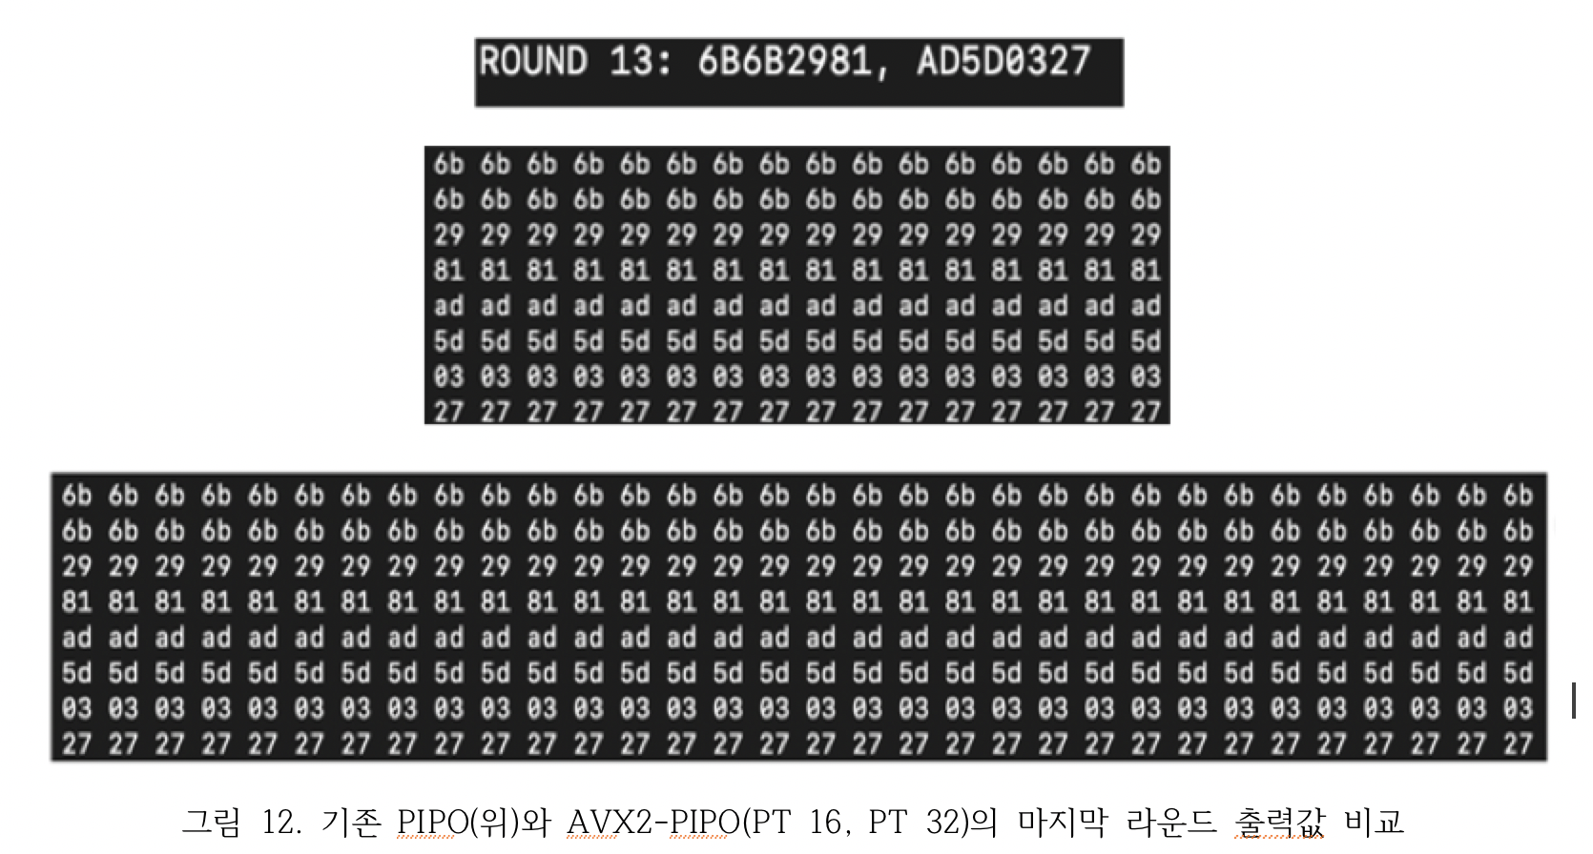
AVX2-PIPO 정리
구현 결과

Slide 8
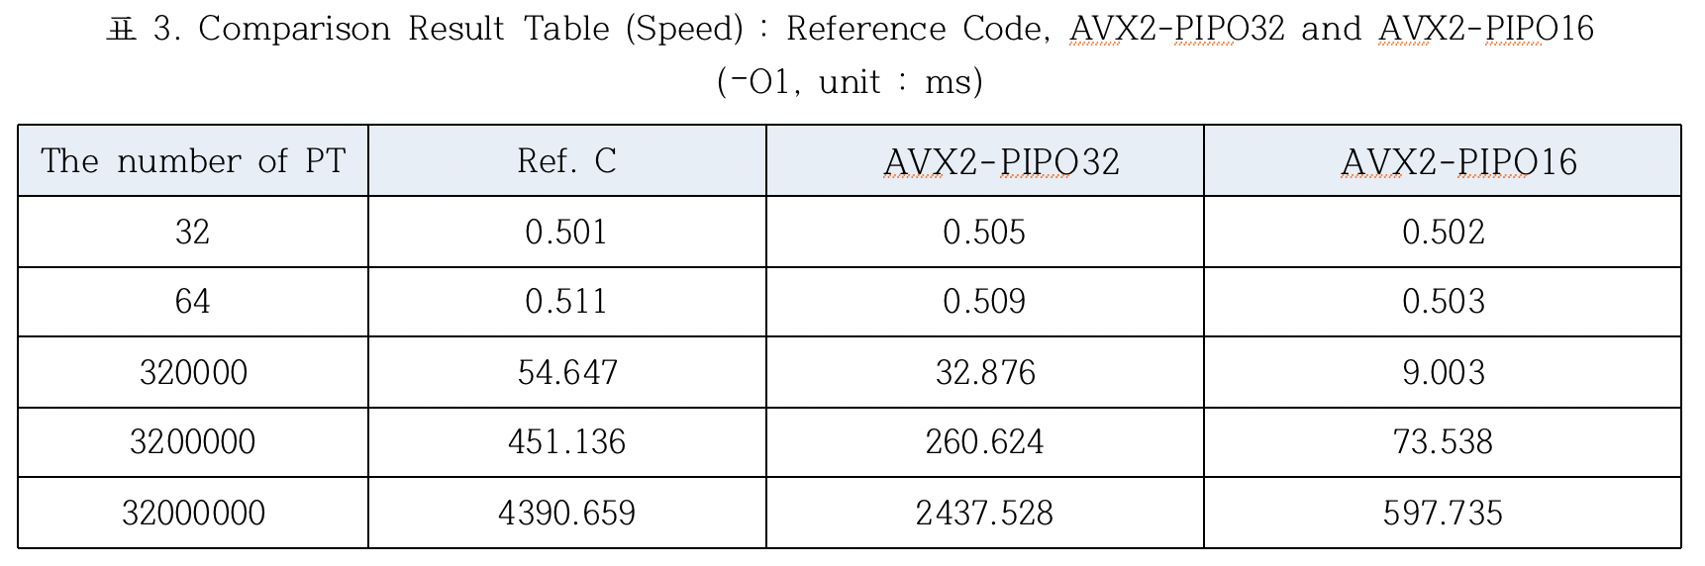
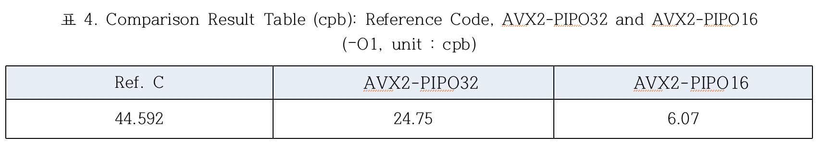
AVX2-PIPO 성능 평가
성능 비교
3200만개의 평문 블록에 대해 Ref.C에 비해
AVX2-PIPO32 : 1.801배
AVX2-PIPO16 : 7.345배의 연산 속도
AVX2-PIPO16의 성능이 가장 좋으며, Ref. C에 비해 약 7.34배의 성능향상

Slide 9
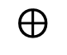
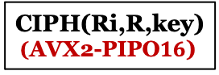

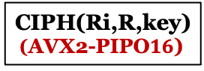
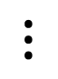
AVX2-PIPO-FF1
FF1의 roundfunction에는 PRF와 CIPH 함수 존재
PRF, CIPH 에는 AES128을 사용
PRF 길이가 16byte로 고정된 값을 초기 블록으로 입력 즉, 입력 평문이 길어도 PRF는 128bit 하나를 입력 받음 병렬 처리없이 AES-128-CBC를 사용
CIPH Q (tweak, d 등에 의해 길이 결정)와 PRF의 output (16byte)을 입력 → 기존 FF1의 경우, 암호화 한 번 수행 후 Q 16바이트 이동 후 Ri와 다시 XOR 후 암호화 … → 제안 방법의 경우, 16개 평문에 대해 한 번에 암호화
$$A0$$ | $$B0$$
RoundFunction
n, tweak, radix
$$⊕$$
CIPH(Ri,R,key) (AVX2-PIPO$16$)
PRF(P,R,key) (AES-128-CBC)
$$C0→B1$$ | $$B0→A1$$
n, tweak, radix
RoundFunction
PRF(P,R,key) (AES-128-CBC)
CIPH(Ri,R,key) (AVX2-PIPO$16$)
$$⊕$$
$$⋮$$
$$Br→A_{r+1}$$ | $$Cr→B_{r+1}$$

Slide 10
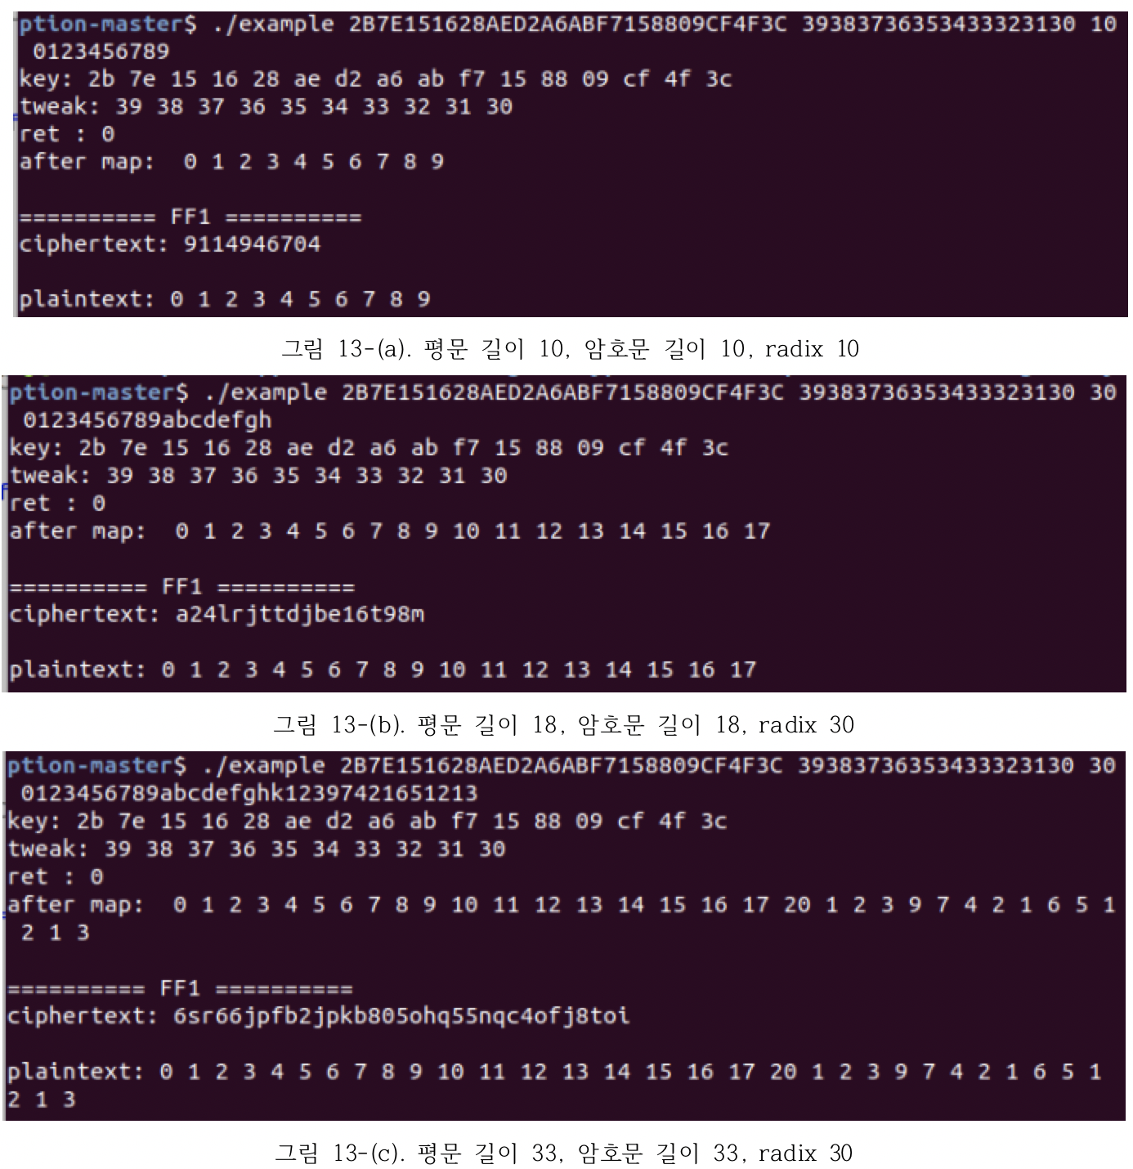
AVX2-PIPO-FF1 구현 결과
평문 길이가 유지되면서 암호화

Slide 11
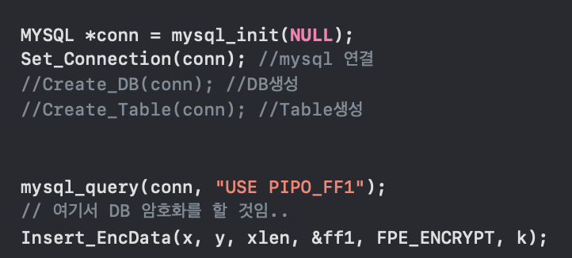
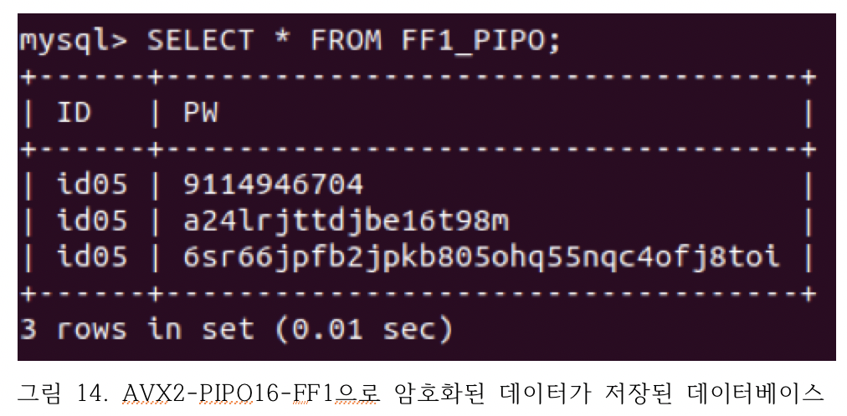
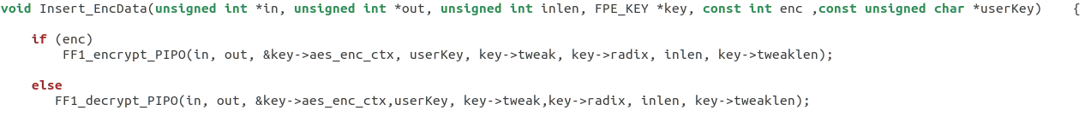
AVX2-PIPO-FF1 응용 및 성능 비교
데이터 베이스 암호화에 활용 → MySQL이 제공하는 AES-128, SHA2, DES 함수 대신 구현한 AVX2-PIPO-FF1 사용
MySQL Query 사용해서 AVX2-PIPO-FF1 소스코드 내에서 작성 가능

Slide 12
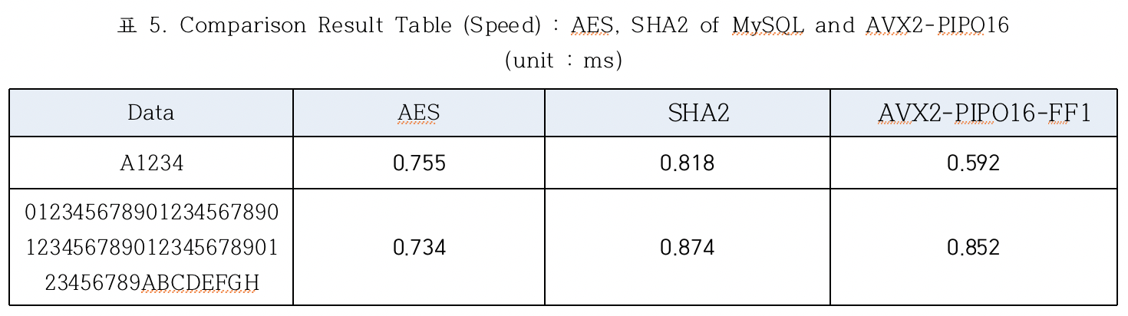
AVX2-PIPO-FF1 응용 및 성능 비교
MySQL 환경 문제로 인해 2GB RAM Ubuntu 16.04 LTS 가상머신 상에서 수행

Slide 13
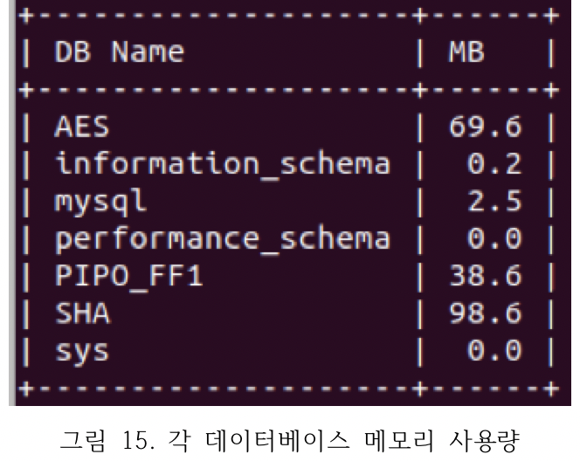
AVX2-PIPO-FF1 응용 및 성능 비교
사용한 암호알고리즘별로 데이터베이스 및 테이블 생성 후 메모리 사용량 비교
짧은 길이의 평문 (A1234), 긴 평문 (012345678901234567890123456789012345678901234567890123456789ABCDEFGH)을 각각 10만번씩 3번 저장한 후의 메모리 사용량 (각 DB당 총 60만 개의 데이터)
SHA2 > AES > AVX2-PIPO-FF1 순으로 많은 메모리 공간 사용 → SHA2 (256-bit), AES (128-bit), AVX2-PIPO-FF1 (평문과 동일) FF1의 특성상 평문과 암호문의 길이가 동일하여 패딩 필요 x → 메모리 공간 낭비 x
형태도 유지 : 추가적인 데이터베이스 스키마 변경이 필요하지 않음 따라서 데이터베이스 관리 비용 증가 및 시스템 수정이 거의 발생 x

Slide 14
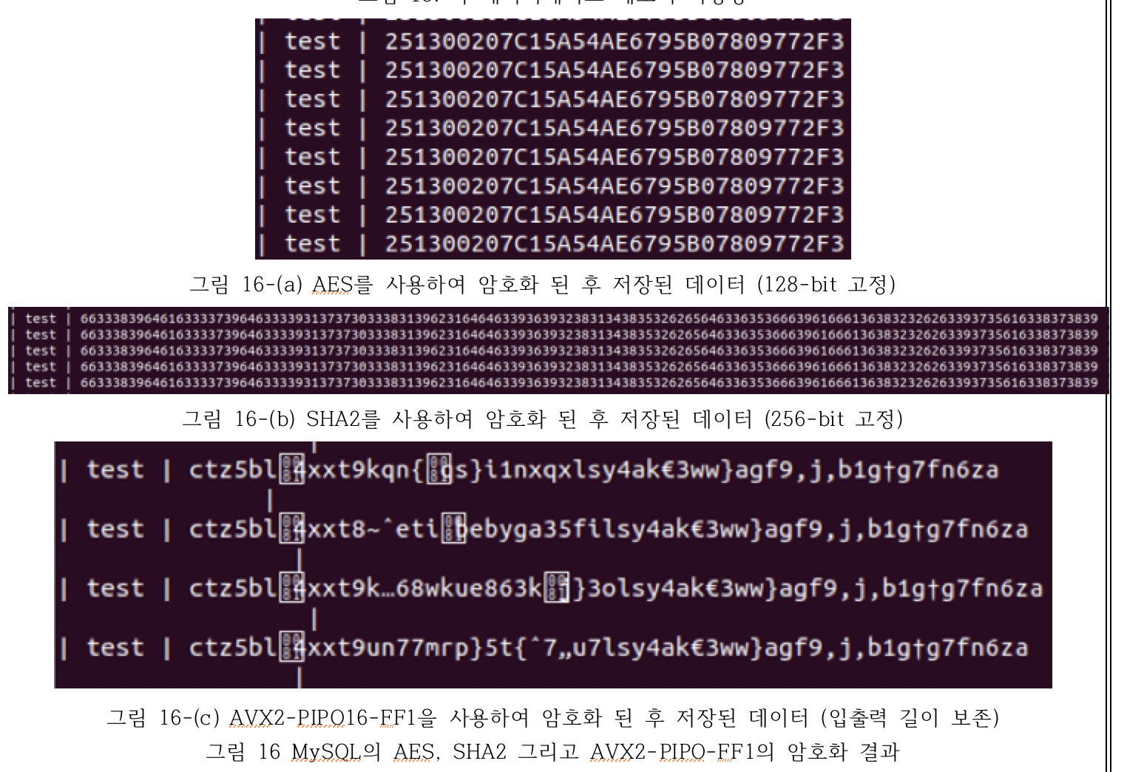
AVX2-PIPO-FF1 응용 및 성능 비교

Slide 15
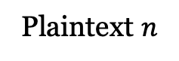
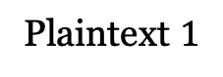


AVX2-PIPO-CTR
Blockcipher - CTR mode
Nonce | Counter | $$⋯$$ | Nonce | Counter
Key
Blockcipher | $$⋯$$ | Blockcipher
Plaintext $1$
$$⨁$$
Plaintext $n$
$$⨁$$
Ciphertext $1$ | $$⋯$$ | Ciphertext $n$

Slide 16
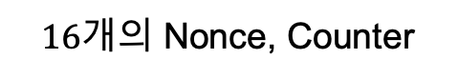
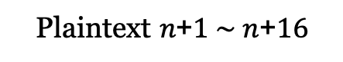

AVX2-PIPO-CTR
AVX2-PIPO16-CTR mode
$16$개의 Nonce, Counter
N | C | N | C | $$⋯$$ | N | C | $$⋯$$ | N | C
PIPO Key
Blockcipher (AVX$2$-PIPO$16$) | $$⋯$$ | Blockcipher (AVX$2$-PIPO$16$)
Plaintext 1 ~ 16
$$⨁$$
Plaintext $n\text{+}1 \sim n\text{+}16$
$$⨁$$
Ciphertext $1\sim 16$ | $$⋯$$ | Ciphertext $n+1 \sim$ $n+16$

Slide 17
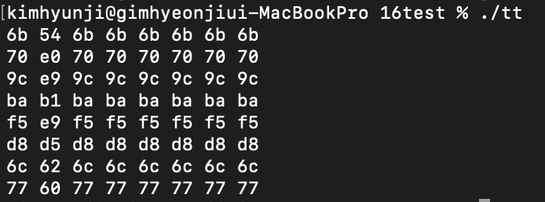
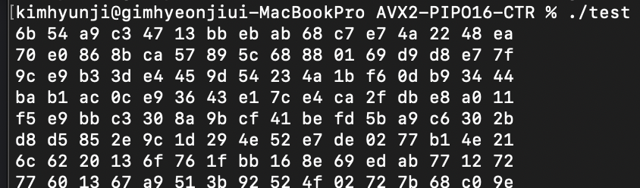
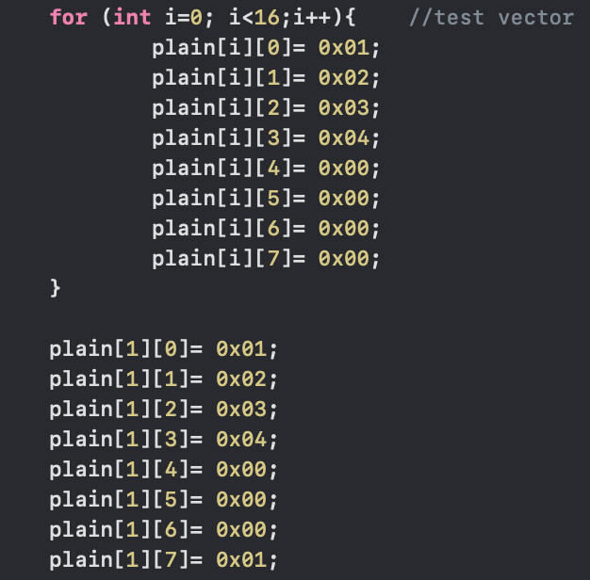
AVX2-PIPO-CTR 구현 결과
왼 : nonce 0x01,02,03,04로 고정 + 2번째 평문에 카운터++한 값으로 지정하여 일반 PIPO로 돌린 결과
오 : nonce 값 동일하게 고정 (확인용)후 CTR mode 적용 ( 왼쪽과 2번째 블록까지 동일하면 됨..)

Slide 18
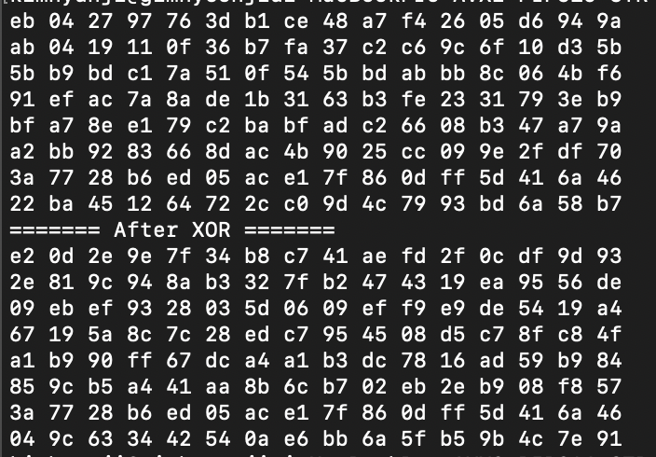
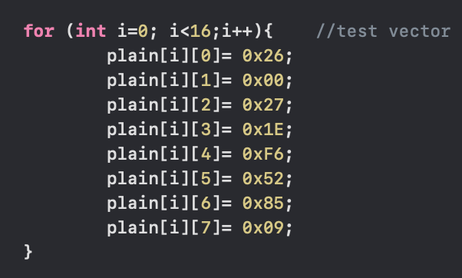
AVX2-PIPO-CTR 구현 결과
왼쪽 위 : PIPO-CTR 돌린 후 (키스트림)
왼쪽 아래 : 위 XOR 평문
위 XOR 아래 → 평문

Slide 19
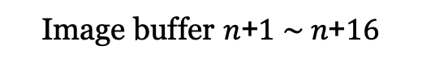
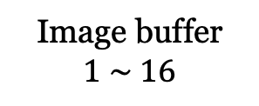


AVX2-PIPO-CTR 응용
Image를 오픈하여 buffer에 128-byte씩 읽어와서 암호화한 후 저장
Image buffer는 plaintext에 해당하므로 미리 생성된 키 스트림 (AVX2-PIPO-CTR(ctx,roundkey))과 XOR 되기만 하면 됨
N | C | N | C | $$⋯$$ | N | C | $$⋯$$ | N | C
PIPO Key
Blockcipher (AVX$2$-PIPO$16$) | $$⋯$$ | Blockcipher (AVX$2$-PIPO$16$)
Image buffer $$1 \sim 16$$
$$⨁$$
Image buffer $n\text{+}1 \sim n\text{+}16$
$$⨁$$
Ciphertext $1\sim 16$ | $$⋯$$ | Ciphertext $n+1 \sim$ $n+16$

Slide 20



AVX2-PIPO-CTR 응용
암호화 결과
원본 512x512
CTR mode
그냥

Slide 21
향후 계획
이미지 암호화 1. 동영상으로 변경 .. 2. 빨간 박스 부분 왜 그런건지.. 잘못된건지..확인..
객체 탐지 후 부분 암호화 (코드는 작성했는데 가상머신 고장나서 새로 깔고 해보겠습니다)
GCM 모드도 해보려고 했는데 시간 되면 해보겠습니다
PIPO 공모전에서 쿠다 관련 부분은 어떻게 해야할지 여쭤보고싶습니다..

